Slide 1
最終課題

Slide 2
課題テーマ
機構を用いた からくり作品を制作

Slide 3

過去の作品

Slide 4
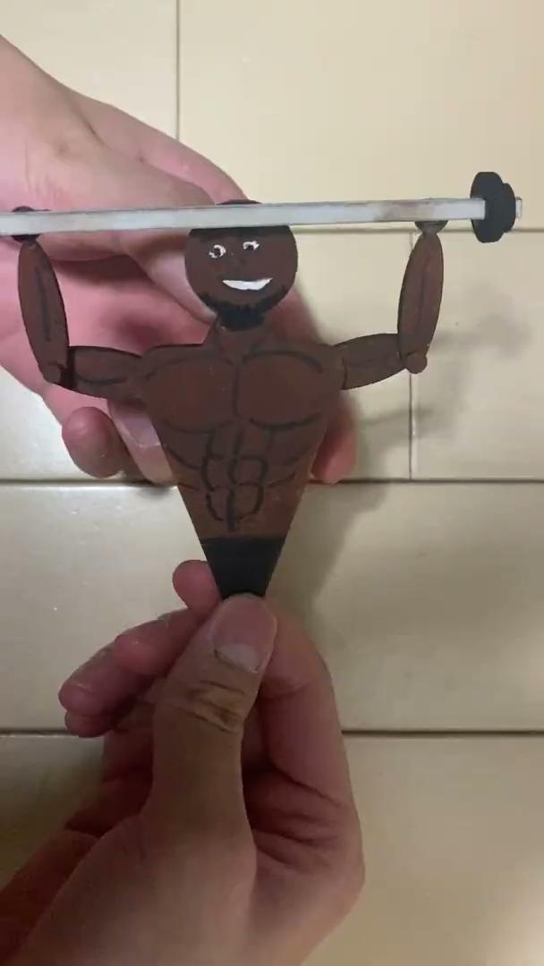
過去の作品

Slide 5
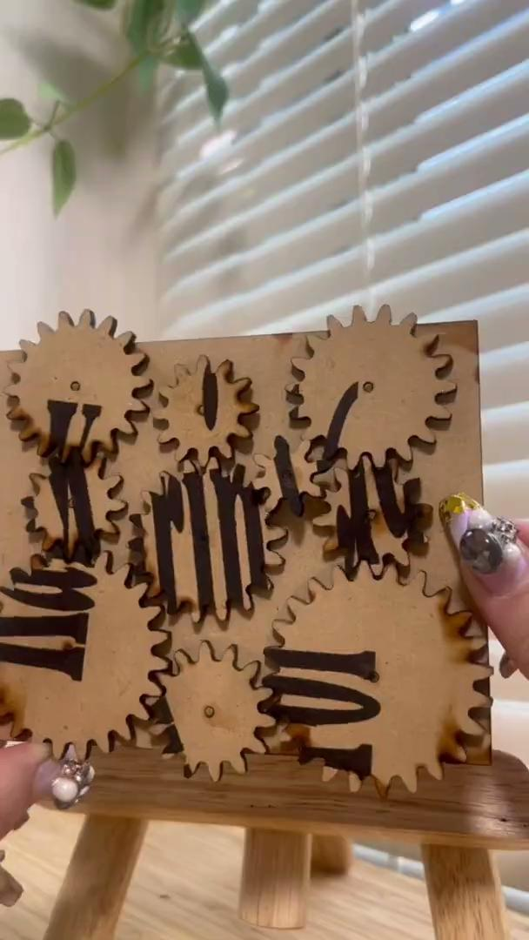
過去の作品

Slide 6
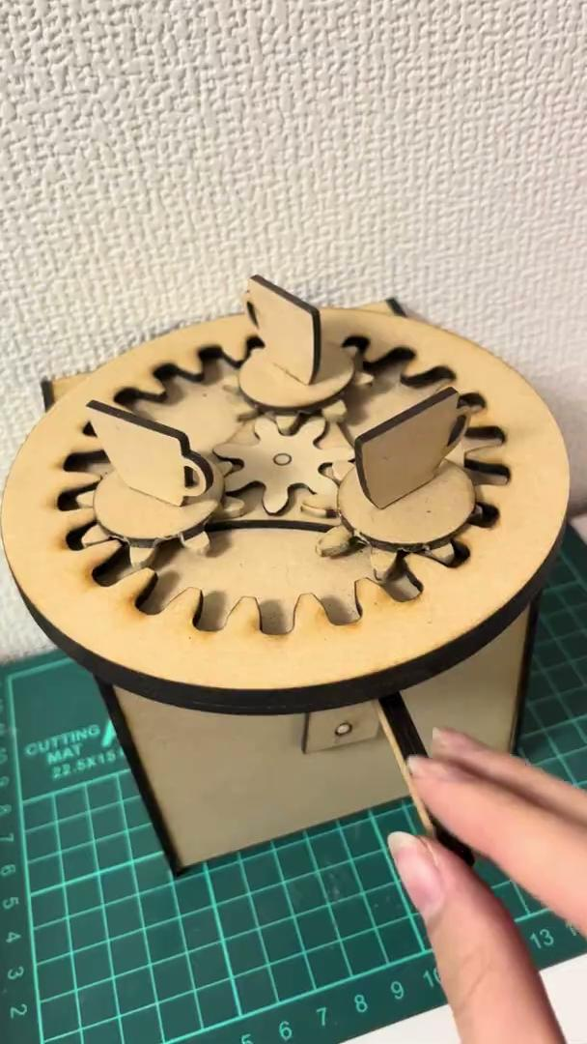
過去の作品

Slide 7
制作スケジュール
第12回 パーツ設計・出力 ※提出は次回授業日まで
出力したパーツの画像（1パーツ以上）
上手くいった点、改善点（100字以上）
第13回 試作品の組み立て ※提出は次回授業日まで
試作品（ざっくり7~8割が目安）の画像、または動画
上手くいった点、改善点（100字以上）

Slide 8
制作スケジュール
第14回 試作品の改善、作品完成 ※提出は最終回の23:59まで
完成した作品の動画
作品概要等を記載したドキュメント
第15回 作品発表、講評 ※提出は最終回の23:59まで
感想コメント

Slide 9
作品評価ポイント1 完成度
作品が適切に動くか
強度に問題はないか
表面処理、塗装、装飾、異なる素材の利用等の 工夫が見られるか

Slide 10
作品評価ポイント2 技術性
機構選定の妥当性
使用している機構のパーツ数や動きの高度さ
Illustrator, Fusionによる高度なデザイン・造形力

Slide 11
作品評価ポイント3 独創性
機構の動きを別の動きへ見立てた作品に 仕上がっているか
既製品にはないオリジナルの要素があるか

